Slide 1
Dichiarazione dei Diritti del Fanciullo (ONU - 1959)
Documento ufficiale dell’ Onu adottato dal Consiglio Comunale dei Ragazzi di Misilmeri

Slide 2
Principio primo: il fanciullo deve godere di tutti i diritti enunciati nella presente Dichiarazione. Questi diritti debbono essere riconosciuti a tutti i fanciulli senza eccezione alcuna, e senza distinzione e discriminazione fondata sulla razza, il colore, il sesso, la lingua la religione o opinioni politiche o di altro genere, l'origine nazionale o sociale, le condizioni economiche, la nascita, o ogni altra condizione sia che si riferisca al fanciullo stesso o alla sua famiglia.
Siamo tutti uguali ! Noi non abbiamo pregiudizi

Slide 3
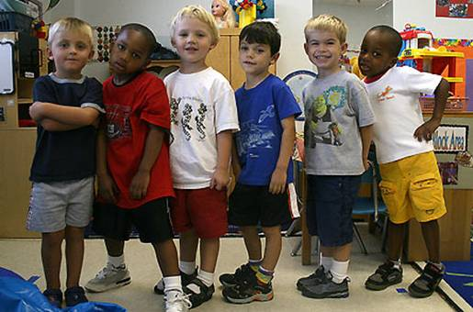
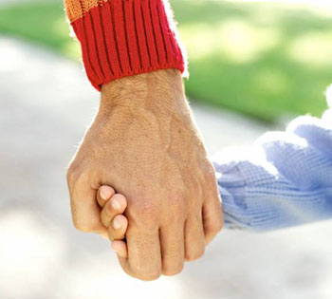
Principio terzo: il fanciullo ha diritto, sin dalla nascita, a un nome e una nazionalità

Slide 4
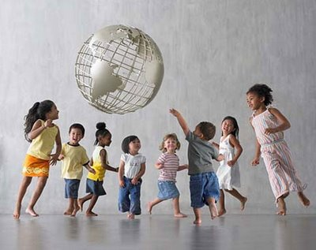
Principio secondo: il fanciullo deve beneficiare di una speciale protezione e godere di possibilità e facilitazioni, in base alla legge e ad altri provvedimenti, in modo da essere in grado di crescere in modo sano e normale sul piano fisico intellettuale morale spirituale e sociale in condizioni di libertà e di dignità. Nell'adozione delle leggi rivolte a tal
fine la considerazione determinante deve essere del fanciullo.

Slide 5
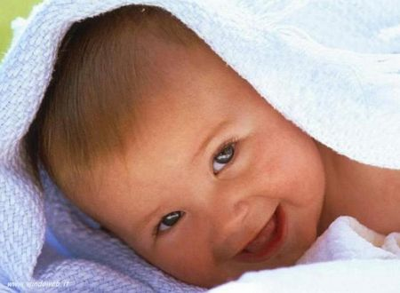
Principio quarto: il fanciullo deve beneficiare della sicurezza sociale. Deve poter crescere e svilupparsi in modo sano. A tal fine devono essere assicurate, a lui e alla madre le cure mediche e le protezioni sociali adeguate, specialmente nel periodo precedente e seguente alla nascita Il fanciullo ha diritto ad una alimentazione, ad un alloggio, a svaghi e a cure mediche adeguate.
it

Slide 6
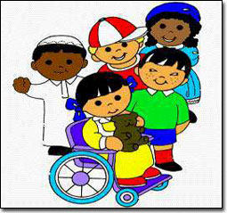
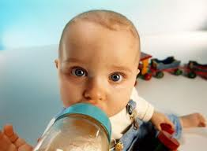
. Principio quinto: il fanciullo che si trova in una situazione di minoranza fisica, mentale o sociale ha diritto a ricevere il trattamento, l’educazione e le cure speciali di cui esso abbisogna per il suo stato o la sua condizione

Slide 7
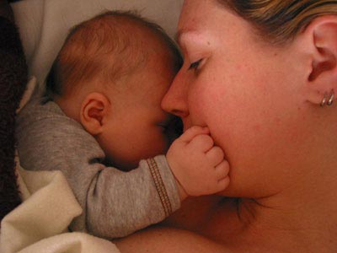
Principio sesto: il fanciullo, per lo sviluppo armonioso della sua personalità ha bisogno di amore e di comprensione. Egli deve, per quanto è possibile, crescere sotto le cure e la responsabilità dei genitori e, in ogni caso, in atmosfera d'affetto e di sicurezza materiale e morale. Salvo circostanze eccezionali, il bambino in tenera età non deve essere separato dalla madre. La società e i poteri pubblici hanno il dovere di aver cura particolare dei fanciulli senza famiglia o di quelli che non hanno sufficienti mezzi di sussistenza. E' desiderabile che alle famiglie numerose siano concessi sussidi statali o altre provvidenze per il mantenimento dei figli

Slide 8
Principio settimo: il fanciullo ha diritto a una educazione, che, almeno a livello elementare deve essere gratuita e obbligatoria. Egli ha diritto a godere di un educazione che contribuisca alla sua cultura generale e gli consenta, in una situazione di eguaglianza di possibilità, di sviluppare le sue facoltà, il suo giudizio personale e il suo senso di responsabilità morale e sociale, e di divenire un membro utile alla società. Il superiore interesse del fanciullo deve essere la guida di coloro che hanno la responsabilità della sua educazione e del suo orientamento; tale responsabilità incombe in primo luogo sui propri genitori 11 fanciullo deve avere tutte le possibilità di dedicarsi a giuochi e attività ricreative che devono essere orientate a fini educativi; la società e i poteri pubblici devono fare ogni sforzo per favorire la realizzazione di tale diritto

Slide 9
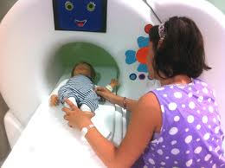
Principio ottavo: in tutte le circostanze, il fanciullo deve essere fra i primi a ricevere protezione e soccorso.

Slide 10
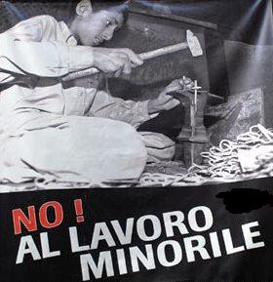
Principio nono: il fanciullo deve essere protetto contro ogni forma di negligenza, di crudeltà o di sfruttamento. Egli non deve essere sottoposto a nessuna forma di tratta. Il fanciullo non deve essere inserito nell’attività produttiva prima di aver raggiunto un'età minima adatta. In nessun caso deve essere costretto o autorizzato ad assumere un occupazione o un impiego che nuocciano alla sua salute o che ostacolino il suo sviluppo fisico, mentale, o morale.

Slide 11
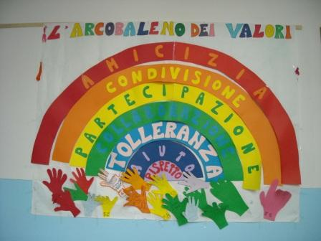
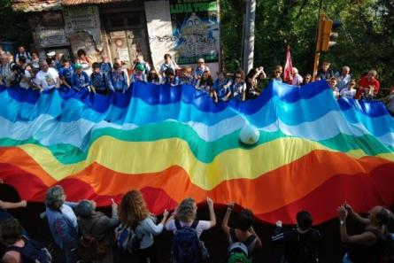
Principio decimo: il fanciullo deve essere protetto contro le pratiche che possono portare alla discriminazione razziale, alla discriminazione religiosa e ad ogni altra forma di discriminazione Deve essere educato in uno spirito di comprensione, di tolleranza, di amicizia fra i popoli, di pace e di fratellanza universale, e nella consapevolezza che deve consacrare le sue energie e la sua intelligenza al servizio dei propri simili.

